Slide 2





Slide 3
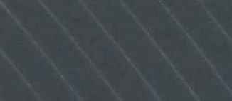
http://www.iw-cigstech.org/fileadmin/user_upload/Emaille-Modul-P-7707-M6-11.6_-gebogen2-klein-web.jpg

Slide 4



Slide 5



Slide 6



Slide 7


1,14

Slide 9

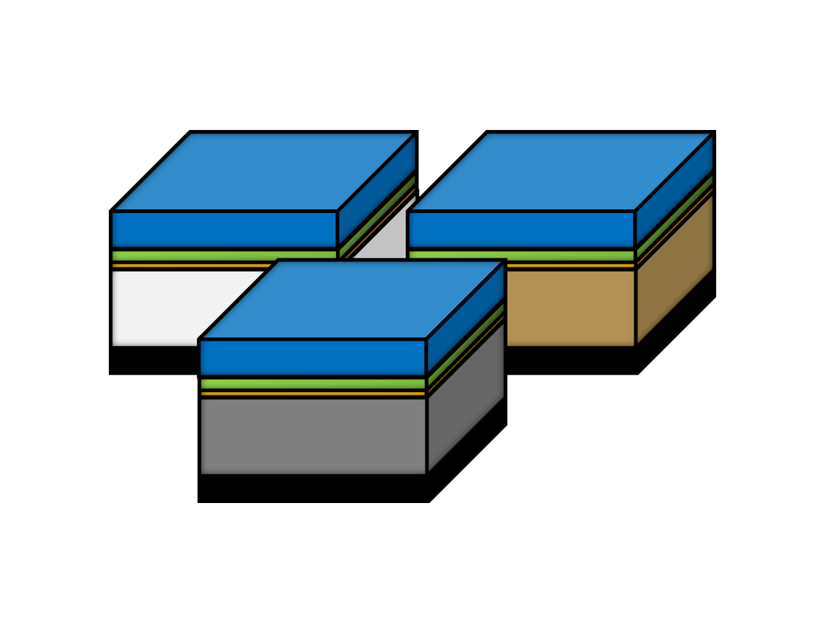

1,303

Slide 11

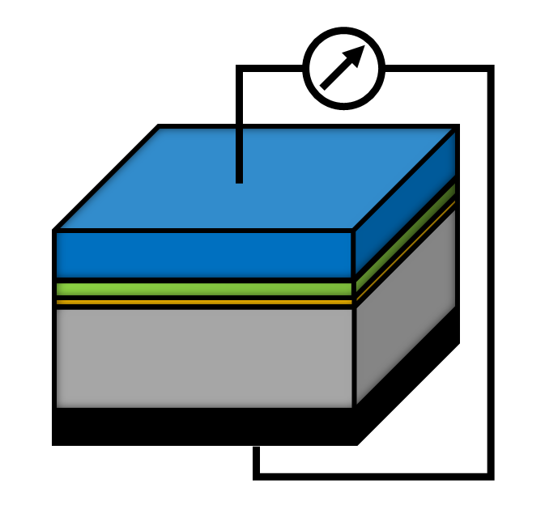

1,0283

Slide 12


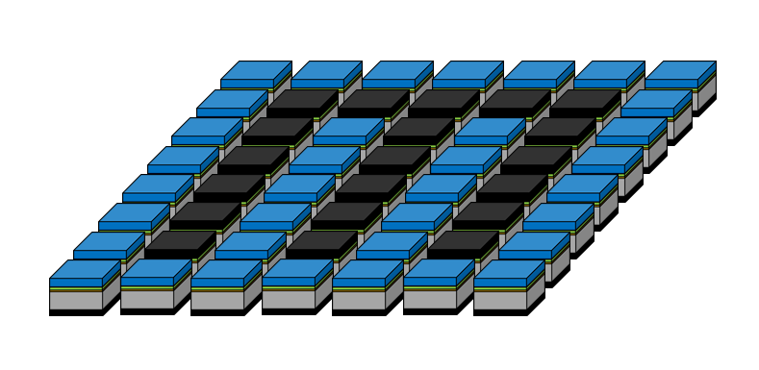
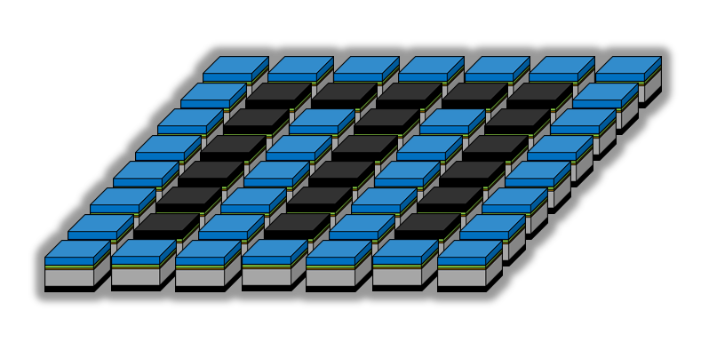
2,0478

Slide 13


2,188
ASDFG
ASDFG

Slide 14



Slide 27



Slide 28

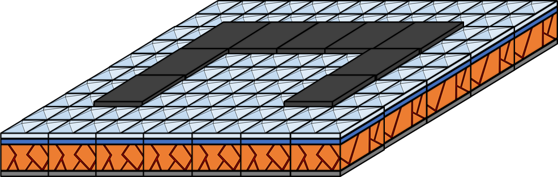

Slide 29


